Slide 1
我喜歡什麼
請你猜猜看
開始

Slide 2
我喜歡的巨人有很多對很少
車巨
超大2
鄂巨
鄂巨2
始主
野獸
超大
鎧甲
女巨
艾巨

Slide 3
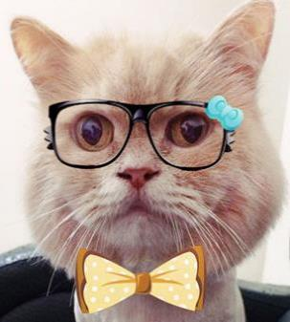
太挊
阿不就 好棒棒

Slide 4


我姑媽割雞皮要送給她
離開

